Slide 1
Linearne jednadžbe s cijelim brojevima i zagradama

Slide 2
Ponovimo:
Oslobodi se zagrade:
(x + 5) – (6 – x)=
= x + 5 – 6 + x=
= 2x - 1
2) -(3x - 2) + (4x – 5)=
= -3x + 2 + 4x - 5=
= x - 3

Slide 3

Primjer 1.
ispred zagrade je -, članovi u zagradi mijenjaju predznak.
Provjera:
Uvrsti 3 umjesto x.
x – (-2x + 3) = 6
x + 2x – 3 = 6
3x – 3 = 6
3x = 6 + 3
3x = 9
x – (-2x + 3) = 6
3 – (-2⋅3+3) = 6
3 – (-6+3) = 6
/ :3
3 – (-3) = 6
3 + 3 = 6
$$\frac{3x}{3}=\frac{9}{3}$$
6 = 6
x = 3

Slide 4

Primjer 2.
ispred zagrade je -, članovi u zagradi mijenjaju predznak.
Provjera:
Uvrsti -5 umjesto x.
7x – (x - 6) + (-4x + 5) = 1
7x -x + 6 + (-4x) + 5 = 1
7x -x + 6 -4x + 5 = 1
2x + 11 = 1
2x = 1 - 11
2x = -10
ispred zagrade je +,
zagrada se izostavlja
7x – (x – 6) + (-4x+ 5) = 1
7⋅(-5) – ((-5) – 6) + (-4⋅(-5) + 5) = 1
-35 – (-11)+ ( 20 + 5) = 1
-35 + 11 + 25 = 1
-35 + 36 = 1
1 = 1
/ :2
$$\frac{2x}{2}=\frac{−10}{2}$$
x = -5

Slide 5
x kuglica lijevo,
znači 20 – x kuglica desno
Premjestimo 4 plave kuglice nalijevo tada:
lijevo ima x + 4 kuglica
desno ima 20 – x – 4 kuglica
Sada je lijevo tri puta više kuglica:
lijevo = 3 ⋅ desno
x + 4 = 3(20 – x – 4)
Kako riješiti tu jednadžbu?

Slide 6
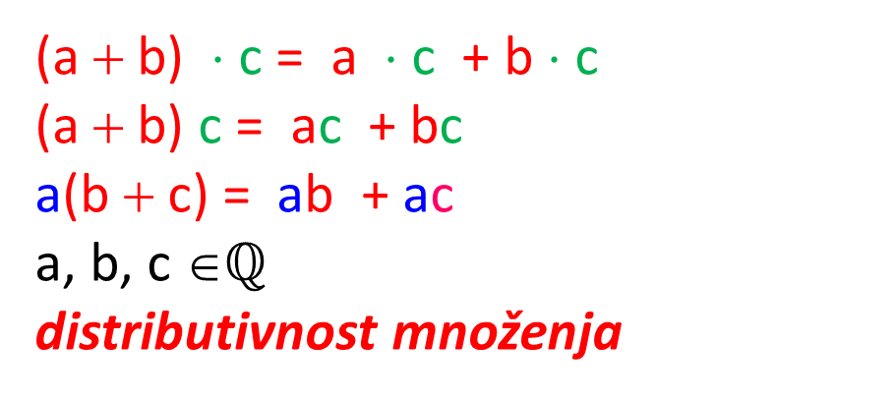
Prisjeti se: distributivnost množenja prema zbrajanju
3 ⋅ 8 + 3 ⋅12 = 3 ⋅ (8 + 12) = 3 ⋅ 20 = 60
(a + b) ⋅ c = a ⋅ c + b ⋅ c
(a + b) c = ac + bc
a(b + c) = ab + ac
a, b, c ∈$ℚ$
distributivnost množenja
Ponovi:
Cijeli brojevi,
4. 2. 2020.

Slide 7

Primjer 3.
Provjera:
Uvrsti 11 umjesto x.
x + 4 = 3(20 – x – 4)
x + 4 = 3(16 – x)
x + 4 = 3⋅16 – 3⋅x
x + 4 = 48 – 3x
x + 3x = 48 - 4
4x = 44
x + 4 = 3(16 – x)
11 + 4 = 3(16 – 11)
Broj 3 množi SVAKI član zagrade.
15 = 3⋅5
15 = 15
/ :4
$$\frac{4x}{4}=\frac{44}{4}$$
x = 11

Slide 8

Primjer 4.
4(3 – 2x) – 5(3x – 8) = -7(4 – 3x) – 2(8x + 16)
4⋅3 - 4⋅2x -5⋅3x -5⋅(-8) = -7⋅4 - 7⋅(-3x) - 2⋅8x - 2⋅16
12 – 8x – 15x + 40 =-28 + 21x – 16x - 32
-23x + 52 = 5x - 60
-23x – 5x = -52 - 60
-28x = -112
/ :(-28)
$$\frac{−28x}{−28}=\frac{−112}{−28}$$
x = 4

Slide 9
Primjer 4.
Provjera:
Uvrsti 4 umjesto x.
4(3 – 2x) – 5(3x – 8) = -7(4 – 3x) – 2(8x + 16)
4(3 – 2⋅4) – 5(3 ⋅4 – 8) = -7(4 – 3 ⋅4) – 2(8 ⋅4 + 16)
4(3 – 8) – 5(12 – 8) = -7(4 – 12) – 2(32 + 16)
4⋅(-5)-5⋅4 = -7 ⋅(-8) -2⋅48
-20 - 20 = 56 - 96
-40 = -40

